Slide 2
Ai được phong là Phù Đổng Thiên Vương?
(10 chữ cái)
THÁNH GIÓNG
Chúng ta vừa cùng tìm hiểu về nhân vật, sự việc trong một số truyện truyền thuyết và Cổ tích Việt Nam. Mỗi truyện có một ý nghĩa riêng, giúp ta hiểu về cọi nguồn dân tộc, hiểu về truyền thống tốt dẹp của dân tộc.
Hôm nay chúng ta tiếp tục tìm hiểu truyệnThạch Sanh, một truyện cổ tích với nhiều yếu tố hoang đường, nhiều yếu tố kỳ ảo song nội dung, ý nghĩa câu chuyện lại rất gần gũi với quan niệm sống của nhân dân ta từ xưa đến nay: Ở hiền gặp lảnh. Ở ác gặp ác.

Slide 3
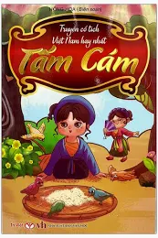
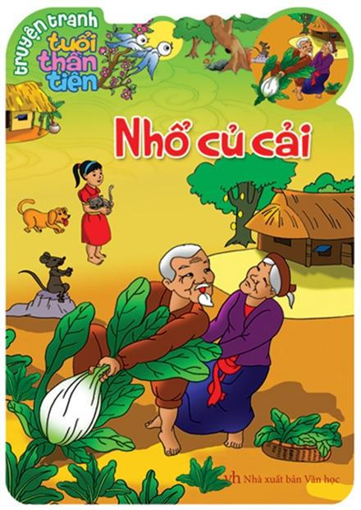


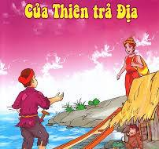

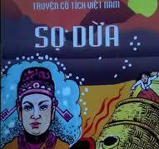
MỘT SỐ TRUYỆN CỔ TÍCH THÂN QUEN VỚI CÁC EM

Slide 4

BÀI 1 – TIẾT 7,8 ĐỌC HIỂU VĂN BẨN THẠCH SANH (Truyện Cổ tích)
I.TÌM HIỂU CHUNG
1. Truyện cổ tích
2. Đọc hiểu truyện
*Đọc
HÃY NGHE ĐỌC TRUYỆN THẠCH SACH VÀ THỰC HIỆN YÊU CẦU SAU:

Slide 5
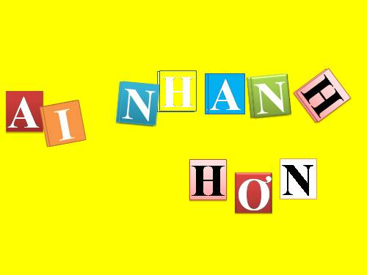
Nhiệm vụ: Hãy sắp xếp các bức tranh sau và chỉ ra các sự kiện chính trong truyện cổ tích Thạch Sanh

Slide 6
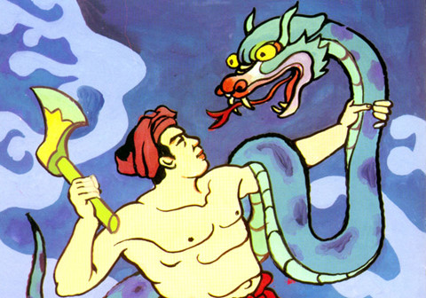
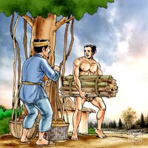
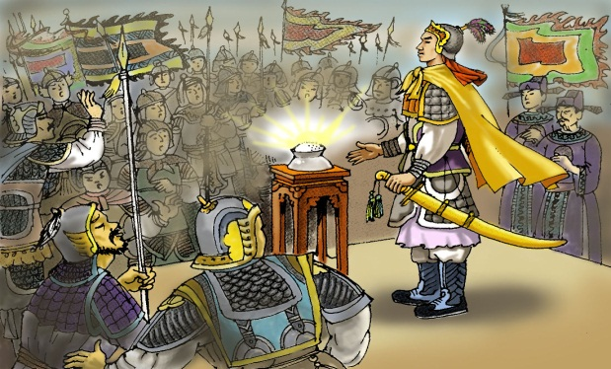
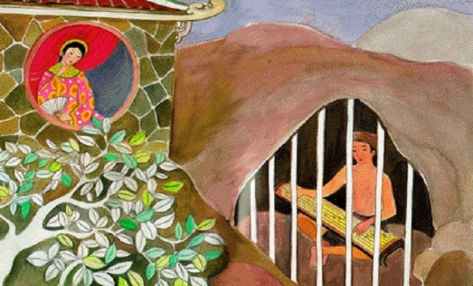
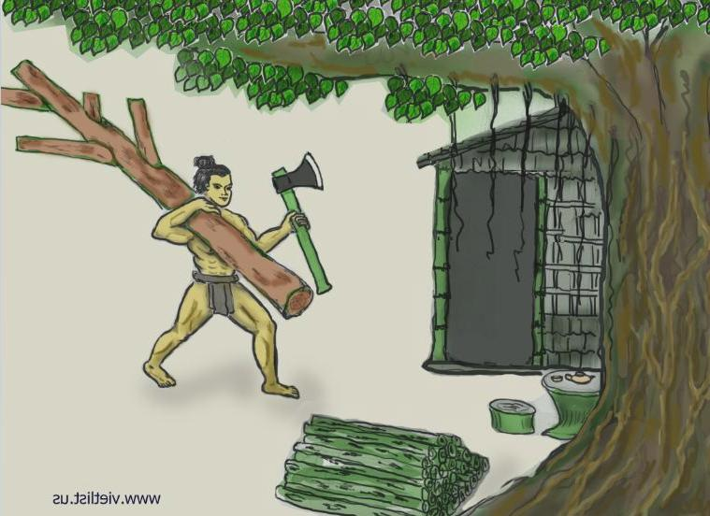
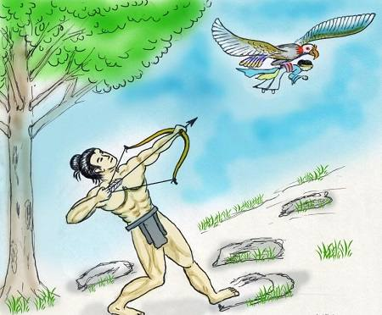
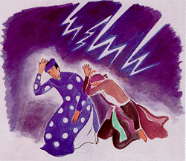
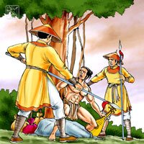
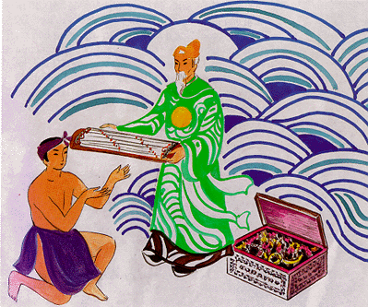
1
2
3
4
5
6
7
8
9

Slide 7
ĐÁP ÁN ĐÚNG
5
2
1
6
9
8
4
7
3

Slide 8
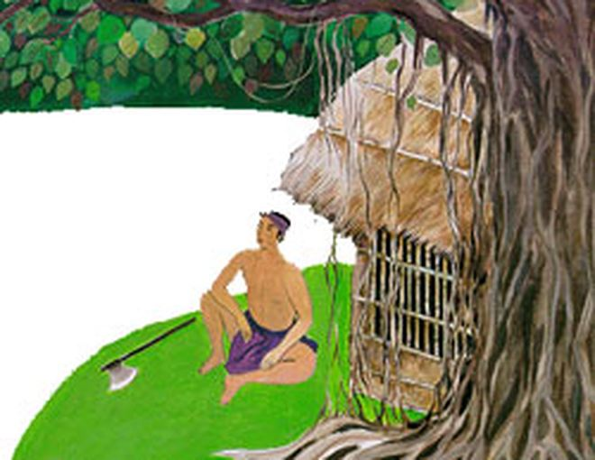
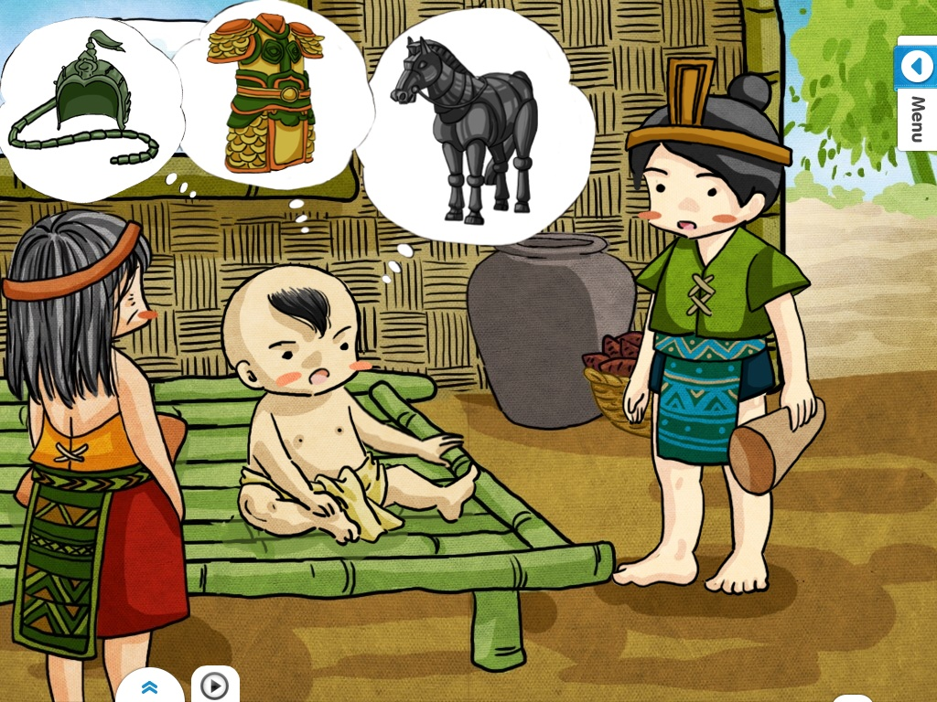
TRAO ĐỔI
2. Sự ra đời của Thạch Sanh khiến em nhớ tới nhân vật nào?
Thánh Gióng

Slide 9
TRAO ĐỔI VÀ HOÀN THIỆN NỘI DUNG BẢNG SAU
Mỗi thử thách gắn liền với chiến công của Thạch Sanh
Những thử thách | Chiến công của Thạch Sanh
1. | a.
2. | b.
3. | c.
4. | d.

Slide 10
TRAO ĐỔI VÀ HOÀN THIỆN NỘI DUNG BẢNG SAU
Mỗi thử thách gắn liền với chiến công của Thạc Sanh
Những thử thách | Chiến công của Thạch Sanh
1. Thạch Sanh bị mẹ con Lý Thông lừa đi canh miếu thờ để thế mạng.
a.Thạch Sanh giết chết chằn tinh, thu được cung tên bằng vàng.
2.Thạch Sanh xuống hang diệt đại bàng cứu công chúa, bị Lý Thông lừa lấp cửa hang
b.Thạch Sanh cứu thái tử con vua Thủy tề và được vua Thủy tề tặng cây đàn thần.
3.Hồn chằn tinh và đại bàng bày mưu báo thù, Thạch Sanh bị bắt hạ ngục.
c.Tiếng đàn của Thạch sanh chữa khỏi bệnh cho công chúa, Thạch Sanh được giải oan và kết hôn cùng công chúa.
4. Hoàng tử 18 nước chư hầu kéo quân sang đánh.
d.Thạch Sanh gảy đàn, quân 18 nước chư hầu xin hàng, nối ngôi vua.

Slide 11
Qua các thử thách, Thạch Sanh đã bộc lộ những phẩm chất gì?
Những thử thách | Chiến công của Thạch Sanh | Phẩm chất
1. TS bị mẹ con Lý Thông lừa đi canh miếu thờ để thế mạng. | a.TS giết chết chằn tinh, thu được cung tên bằng vàng.
2. TS xuống hang diệt đại bàng cứu công chúa, bị Lý Thông lừa lấp cửa hang | b.TS cứu thái tử con vua Thủy tề và được vua Thủy tề tặng cây đàn thần.
3. Hồn chằn tinh và đại bàng bày mưu báo thù, Thạch Sanh bị bắt hạ ngục. | c.Tiếng đàn của Thạch sanh chữa khỏi bệnh cho công chúa, TS được giải oan và kết hôn cùng công chúa.
4. Hoàng tử 18 nước chư hầu kéo quân sang đánh. | d.TS gảy đàn, quân 18 nước chư hầu xin hàng.
- Thật thà, chất phác
- Dũng cảm, tinh thần nghĩa hiệp, tài năng
- Nhân hậu, yêu hoà bình

Slide 12
So sánh sự đối lập giữa Thạch Sanh và Lí Thông
 | Thạch Sanh | Lý Thông
Phẩm chất Kết quả
Nhận xét
Thật thà, chất phác
Dũng cảm, nghĩa hiệp, tài năng
Vị tha, nhân hậu
Tham lam, ích kỉ
Mưu mô, xảo quyệt
Tàn nhẫn, vô lương tâm
Cưới công chúa, lên ngôi vua
Sét đánh chết, biến thành bọ hung.
➔ Đại diện cho cái THIỆN,
“Ở hiền gặp lành”.
➔ Đại diện cho cái ÁC,
“Gieo gió gặp bão”
Nghệ thuật đối lập: Sự chiến thắng của Thạch Sanh đối với Lí Thông là sự chiến thắng của cái đẹp, cái thiện đối với cái ác, cái xấu.

Slide 13
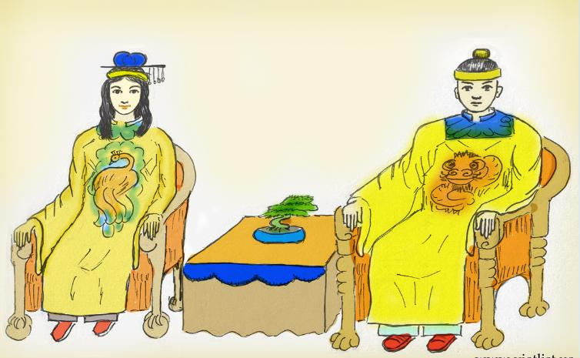

Kết thúc truyện
TS cưới công chúa, lên làm vua.
Ước mơ về một xã hội công bằng có công lý chính nghĩa.
Ước mơ người có tài năng được sử dụng đúng vị trí, không phân biệt thành phần xuất thân.
Mẹ con LT bị sét đánh chết, biến thành bọ hung.

Slide 14
* Ý nghĩa một số chi tiết kì ảo trong truyện
THẢO LUẬN NHÓM:
Nhóm 1, 3: Ý nghĩa của chi tiết tiếng đàn thần
Nhóm 2, 4: Ý nghĩa của chi tiết niêu cơm thần
Tiếng đàn thần: + Tiếng đàn của tâm hồn, tình yêu. + Tiếng đàn của công lí. + Đại diện cho cái thiện, tinh thần yêu chuộng hoà bình.
Niêu cơm thần:
+ Sự rộng lượng, tinh thần nhân đạo, yêu chuộng hòa bình.
+ Ước muốn giản đơn về cuộc sống no ấm, cơm gạo đủ đầy

Slide 15
BÀI 1 – TIẾT 7,8 ĐỌC HIỂU VĂN BẨN THẠCH SANH (Truyện Cổ tích)
I.TÌM HIỂU CHUNG
1. Truyện cổ tích
2. Đọc hiểu truyện
II. TÌM HIỂU CHI TIẾT
1. Nhân vật Thạch Sanh
2. Nhân vật Lí Thông
3. Kết thúc truyện
III.TỔNG KẾT
IV. LUYỆN TẬP
1. Nội dung: Thạch Sanh là truyện cổ tích về người dũng sĩ diệt chằn tinh, đại bàng cứu người, vạch mặt kẻ vong ân bội nghĩa và chống quân xâm lược.
2.Nghệ thuật
- Kết cấu, cốt truyện mạch lạc, sắp xếp tình tiết khéo léo, hoàn chỉnh.
- Chi tiết tưởng tượng thần kỳ độc đáo giàu ý nghĩa ....
3. Ý nghĩa: Truyện thể hiện ước mơ, niềm tin của nhân dân về công lý xã hội, sự chiến thắng cuối cùng của những con người chính nghĩa lương thiện.

Slide 16
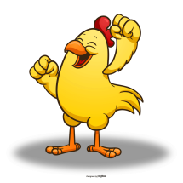
Câu 1: Truyện cổ tích thường có yếu tố nào sau đây?
A. Yếu tố hoang đường, kì ảo
B. Yếu tố khoa học
C. Yếu tố hiện thực
D. Yếu tố gây cười

Slide 17
Câu 2: Truyện cổ tích thường phản ánh cuộc đấu tranh nào trong xã hội ?
A. Cuộc đấu tranh giữa con người và thiên nhiên
B. Cuộc đấu tranh giữa thế giới phàm tục và thế giới thần tiên
C. Cuộc đấu tranh giữa khu vực văn minh và khu vực lạc hậu
D. Cuộc đấu tranh giữa cái thiện và cái ác

Slide 18
Câu 3: Chi tiết nào không cho thấy nguồn gốc ra đời và sự lớn lên khác thường, thần kì của Thạch Sanh
A. Ngọc Hoàng sai thái tử xuống đầu thai
B. Người mẹ mang thai mấy năm mới sinh
C. Ngọc Hoàng sai thiên thần xuống dạy phép thần thông
D. Thạch Sanh là con nhà nông dân, mồ côi cha mẹ, sống nghèo khổ bằng nghề kiếm củi

Slide 19
Câu 4. Hình ảnh niêu cơm ăn hết lại đầy trong truyện Thạch Sanh không thể hiện ý nghĩa nào?
A. Khát vọng chung sống hòa bình và tình bác ái, khoan dung của dân tộc ta.
B. Thể hiện tài năng phi thường của Thạch Sanh, không chỉ khiến quân giặc quy hàng mà còn "tâm phục, khẩu phục".
C. Thể hiện mơ ước về một quốc gia có lực lượng quân đội hùng cường để có thể tự bảo vệ đất nước trước lũ giặc ngoại xâm hung bạo.
D. Ước mơ về cuộc sống đầy đủ, no ấm, sung túc của nhân dân.

Slide 20
Câu 5. Dòng nào nêu đúng giá trị biểu đạt của tiếng đàn thần xuất hiện hai lần ?
A. Tiếng đàn biểu hiện cho tài năng xuất chúng của quần chúng nhân dân
B. Tiếng đàn là khát vọng cống hiến nghệ thuật, làm đẹp cho đời của người nghệ sĩ
C. Tiếng đàn là biểu tượng của công lí, vạch mặt kẻ xấu và nói lên sự yêu chuộng hòa bình
D. Tiếng đàn biểu hiện cho nỗi nhớ quê hương và khát vọng tự do của Thạch Sanh

Slide 21
Câu 6. Chi tiết mẹ con Lí Thông dù đã được Thạch Sanh tha mạng nhưng vẫn bị sét đánh chết, hóa thành con bọ hung có ý nghĩa gì ?
A. Cho thấy sức mạnh siêu nhân bí ẩn, không thể lường trước được
B. Phản ánh quan niệm cái ác sẽ bị trừng trị, kẻ gieo gió phải gặt bão
C. Giải thích cho sự ra đời của bọ hung
D. Cảnh báo tai nạn có thể ập tới bất cứ lúc nào

Slide 22
HOẠT ĐỘNG VẬN DỤNG

Slide 23
Tình huống: Sau khi đọc xong truyện “Thạch Sanh”. Lan hỏi Bảo:
Thạch Sanh luôn ngờ nghệch, khờ dại, thật thà quá đỗi nên bị Lí Thông lừa hết lần này đến lần khác
Em có đồng tình với ý kiến của Lan không?
Thảo luận cặp đôi trong 2 phút
Vì Thạch Sanh tin người, sẵn sàng giúp đỡ người bị hại, không bao giờ nghĩ tới việc đền ơn.
Với yêu quái thì ra tay trừng trị; với con người thì độ lượng, nhân ái.
Tiểu kết: Thạch Sanh là biểu tượng tuyệt đẹp của con người Việt Nam trong cuộc sống lao động và chiến đấu, trong tình yêu và hạnh phúc gia đình.

